Slide 1
Game
Hacking
101

Slide 2
01
INTRODUCTION

Slide 3
Game Hacking
Le Game Hacking, c’est comprendre et détourner le fonctionnement d’un jeu vidéo

Slide 4
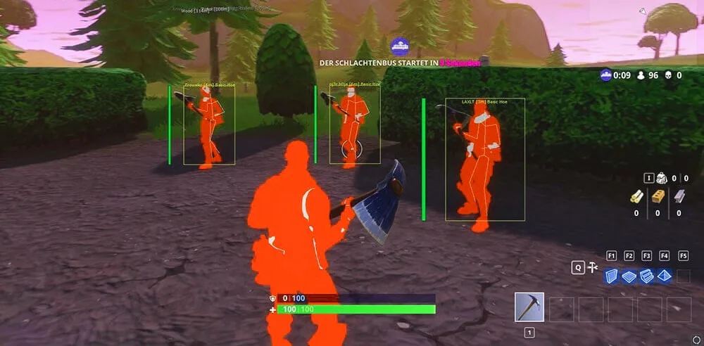
Usages
Cheats
Création d’outils de triche :
- Aimbot
- Wallhack
- Invicibilité
- Munitions illimitées
- Argent illimité

Slide 5
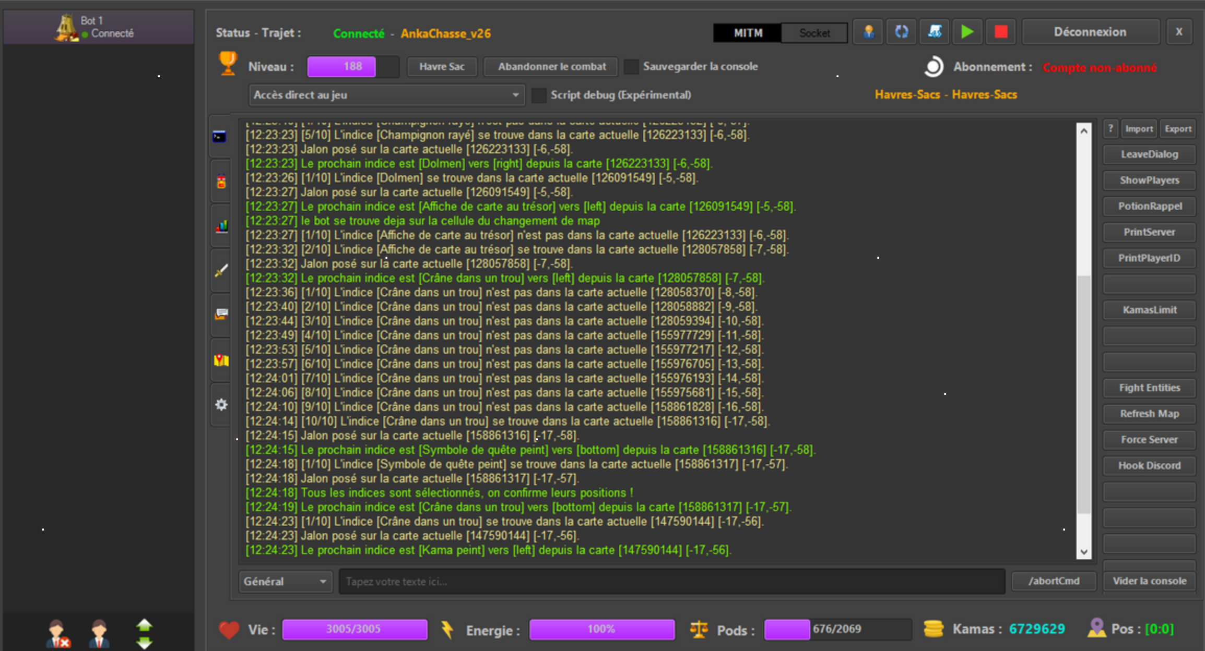
Usages
Bots
Automatisation de tâches

Slide 6
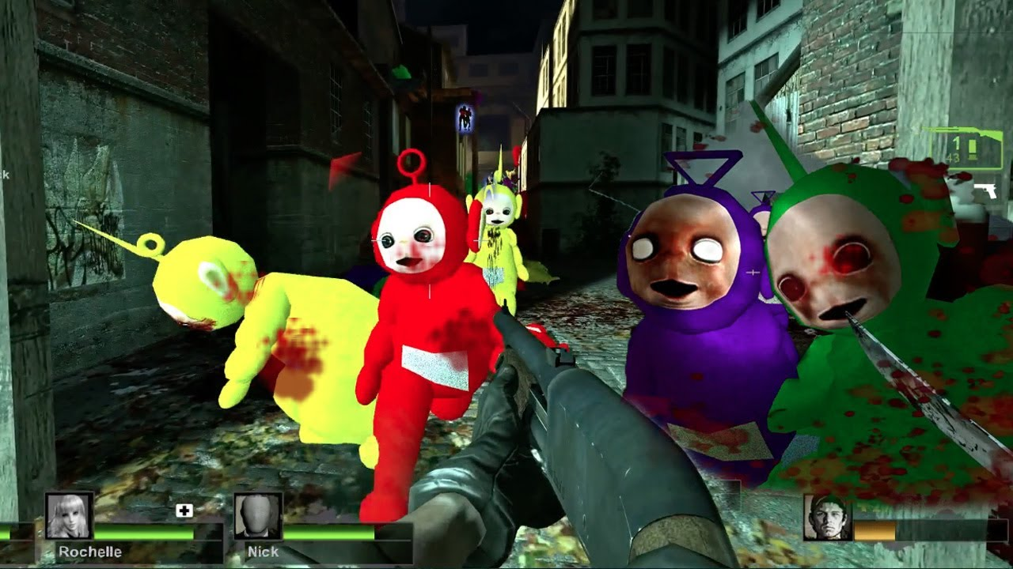
Usages
Mods
– Ajout de contenu
– Optimisation
– Accessibilité
– Modification de l’UX

Slide 7
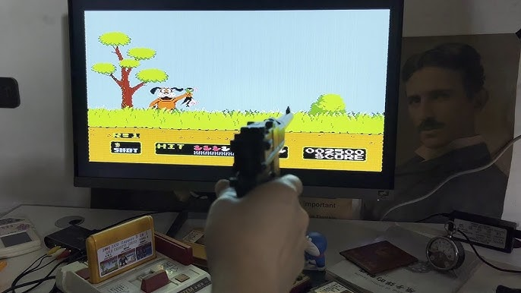
Usages
Compatibilité & Portabilité
- Portabilité vers des équipements modernes
- Préservation de supports fragiles
- Création de serveurs alternatifs

Slide 8
02
TECHNIQUES

Slide 9
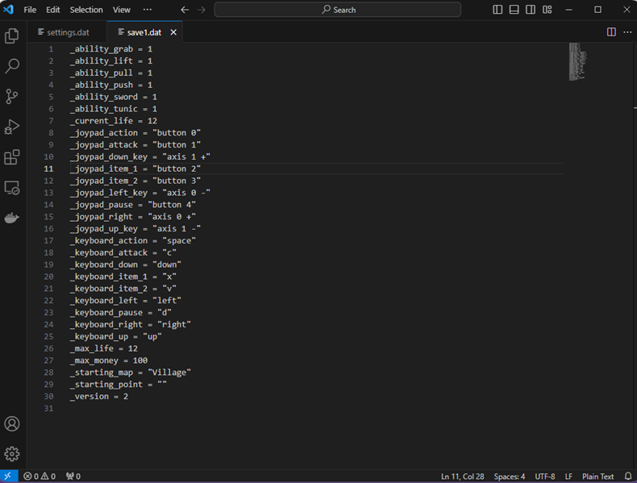
Manipulation de fichier

Slide 10
Manipulation de fichier
Outils :
VSCode
Notepad
VIM
Emacs
Ghex
Hexeditor

Slide 11
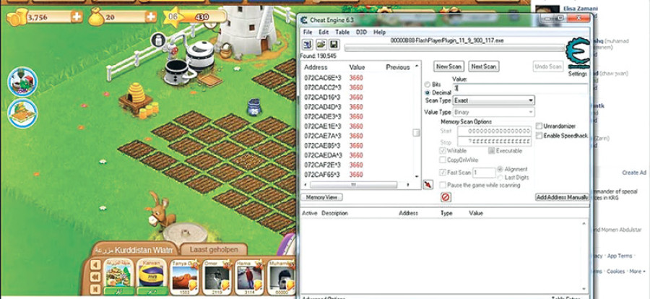
Manipulation de la mémoire

Slide 12
Manipulation de la mémoire
Outils :
Cheat Engine
GameConqueror
COSMOS

Slide 13
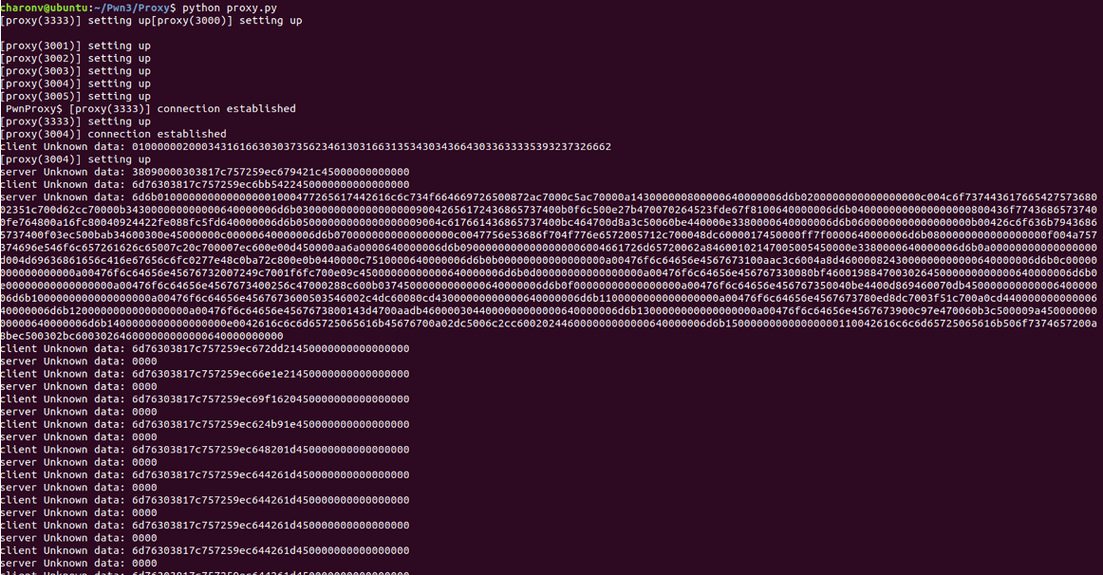
Manipulation du réseau

Slide 14
Manipulation du réseau
Outils :
Wireshark
Python + Scapy
Golang
Burpsuite

Slide 15
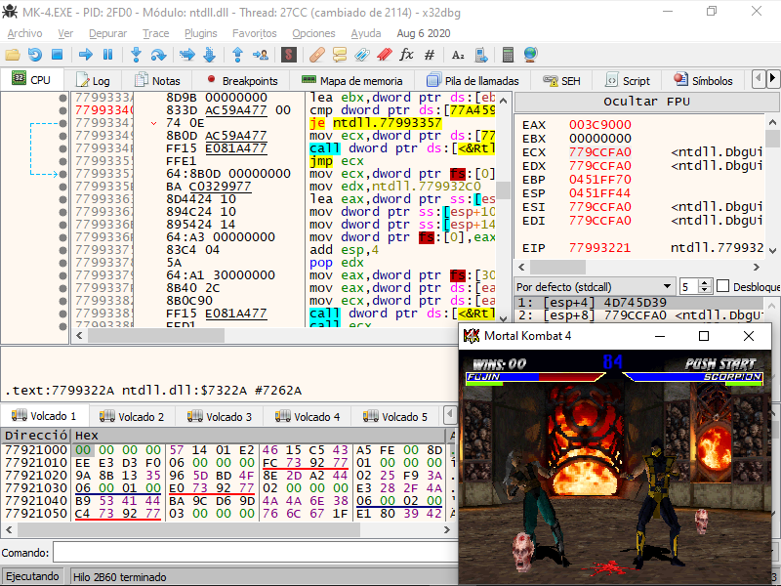
Reverse engineering + Patch

Slide 16
Reverse engineering + Patch
Outils :
Ghidra
IDA
ILSpy
DNSpy
JadX

Slide 17
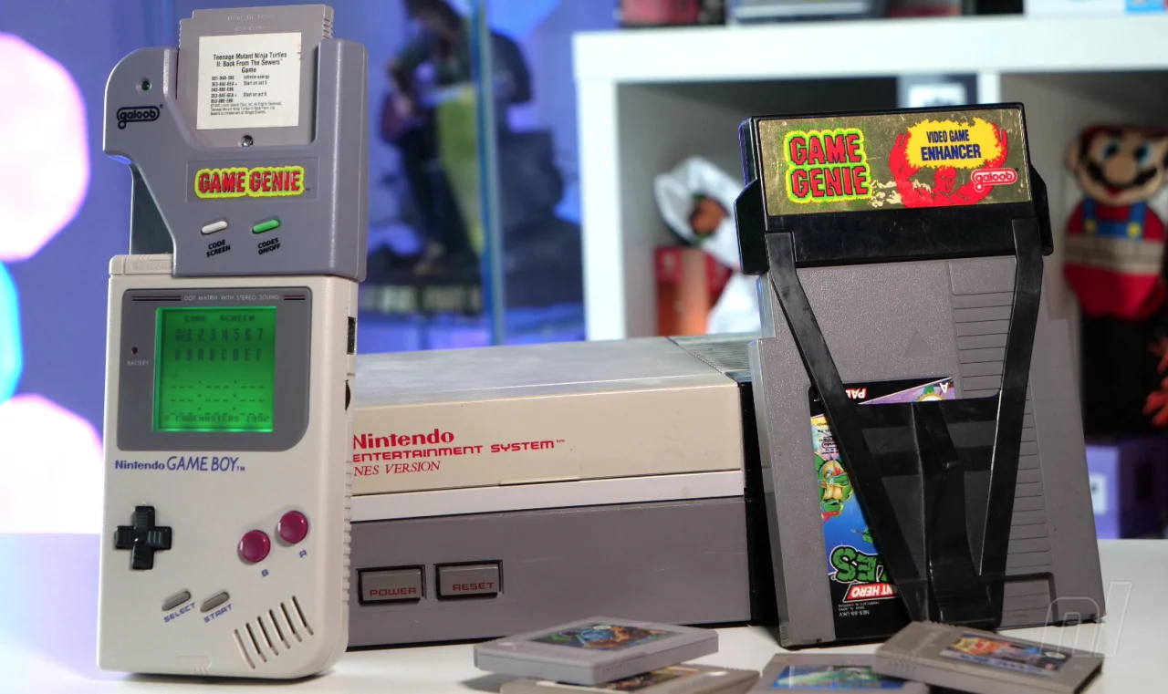
Patch hardware

Slide 18
03
CAS D’ETUDE

Slide 19
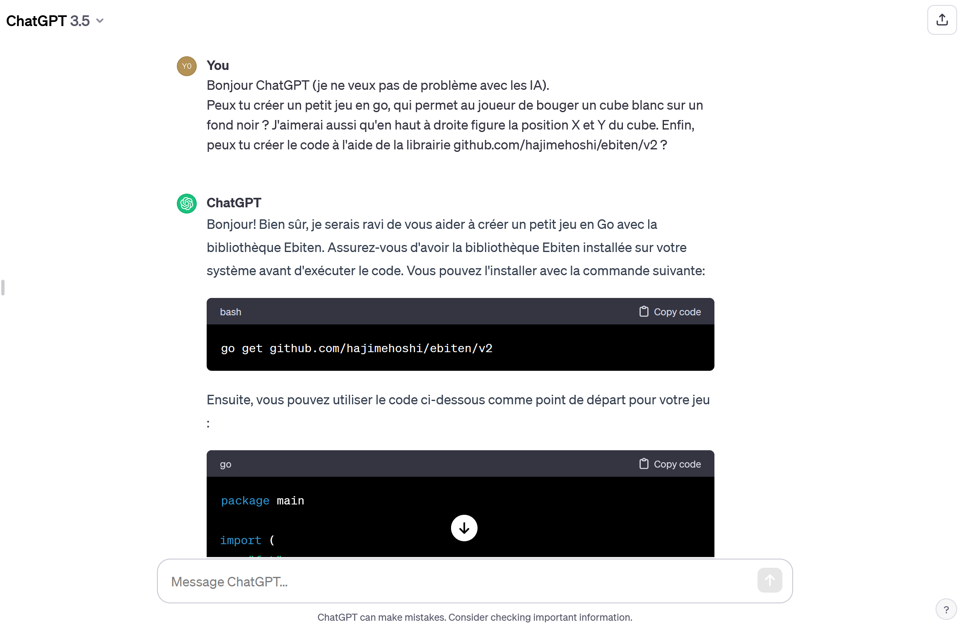
Code simple
https://chat.openai.com/share/4fb25174-bc15-40bf-8372-151ea75764d8

Slide 20
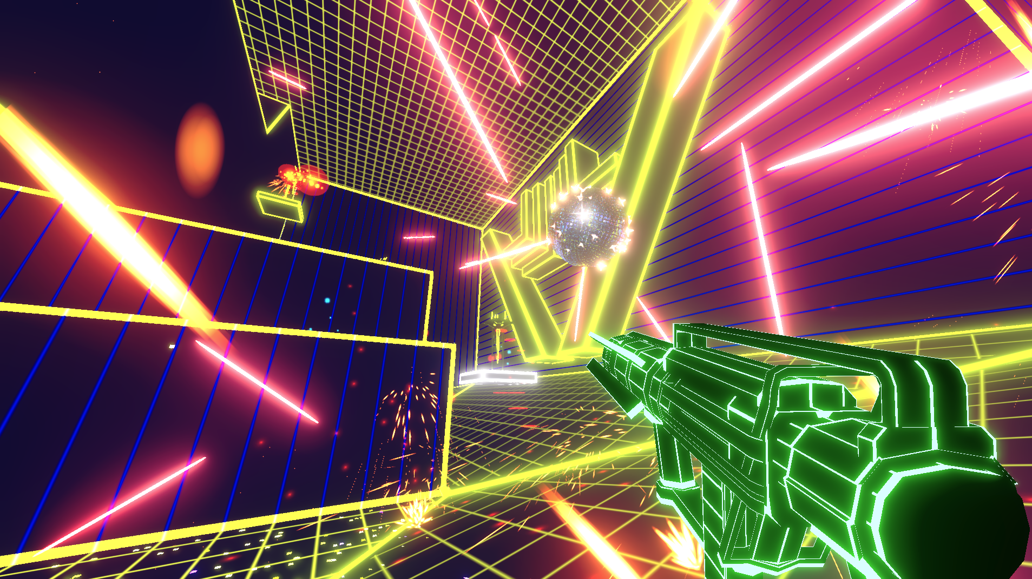
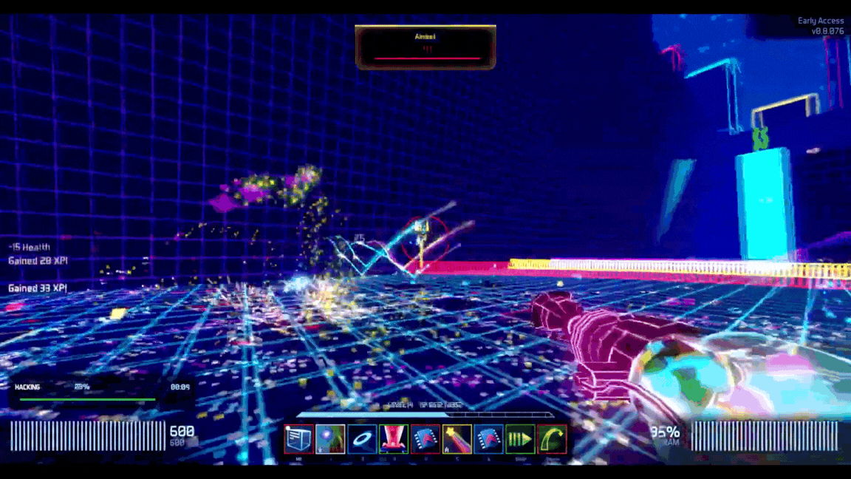
Black Ice
https://superdupergc.itch.io/blackice
Notes:
TakeDamage InventoryControl

Slide 21
04
Entrainement

Slide 22
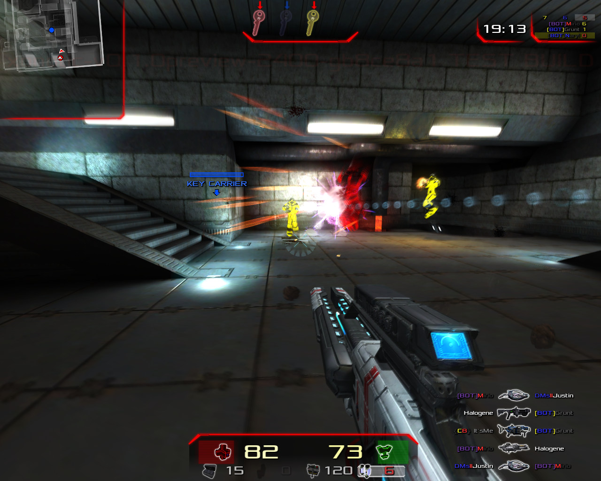
XONOTIC
https://xonotic.org/

Slide 23
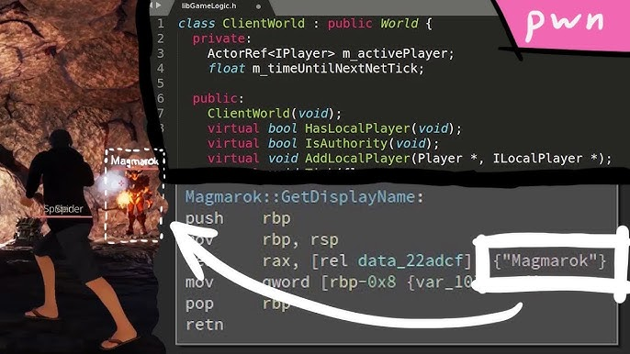
Pwn Adventure 3
https://www.pwnadventure.com/

Slide 24
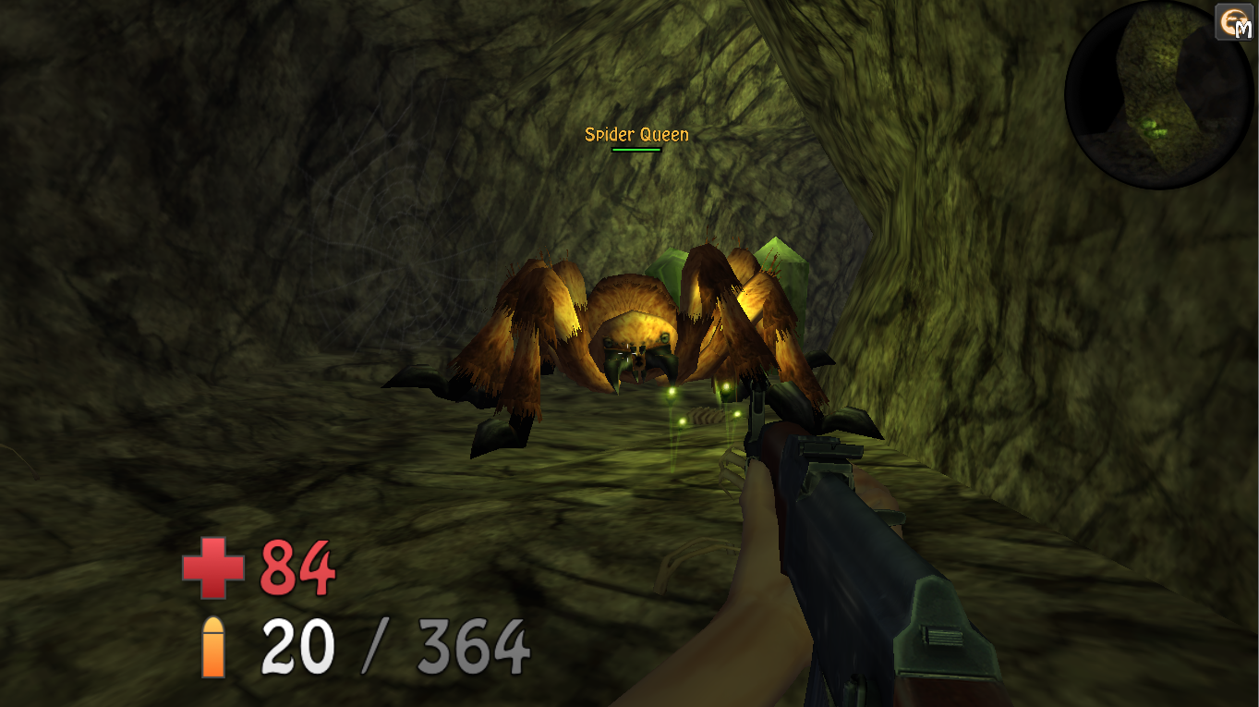
Etc…
https://github.com/dsasmblr/game-hacking

Slide 25
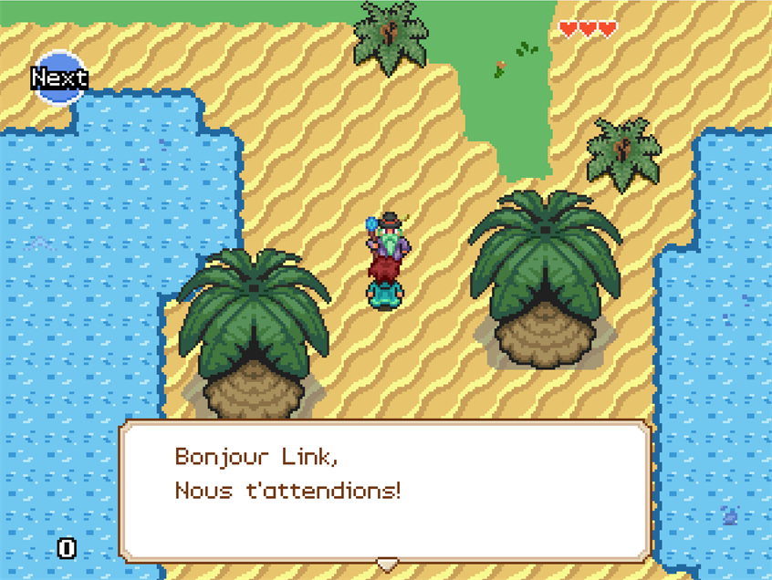
Damn Vulnerable Game Adventure

Slide 26
THANKS
Des questions ?
y.onoditbiot@attineos-cyber.com
attineos-cyber.com

